Slide 1
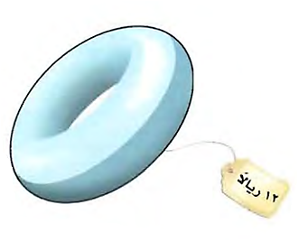
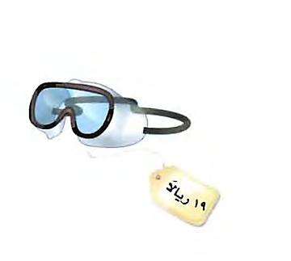
50
الجمع
2
متي أستعمل الجمع ؟
مثال : اشترى سعد أدوات السباحة المبينة في الصورة أدناه . كم ريالا دفع ثمنا لها ؟
19 + 12 = 31 ريالا
التالية
1
السابقة

Slide 2
50
الجمع
2
أجيب عن أسئلة التهيئة الآتية :
التهيئة
أجد ناتج الجمع :
7
+ 7
ــــــــــــ
4
3
+ 9
ــــــــــــ
3
6
+ 7
ــــــــــــ
2
5
+ 4
ــــــــــــ
1
14
12
13
9
11
8 + 3
7
10
4 + 6
6
11
9 + 2
5
ركض عامر مضمار الجري 8 دورات يوم السبت و 4 دورات يوم الأحد . فكم دورة ركض في اليومين ؟
9
8 + 4 = 12
التالية
2
السابقة

Slide 3
50
الجمع
2
أجد ناتج الجمع :
التهيئة
دد
دد
دد
دد
دد
دد
دد
11
دد
دد
دد
10
65 + 12
11 + 24
77
35
أقرب كلا من الأعداد الآتية إلي أقرب عشرة :
94
15
65
14
19
13
72
12
90
70
20
70
التالية
3
السابقة

Slide 4
50
الجمع
2
التهيئة
أقرب كلا من الأعداد الآتية إلي أقرب مئة :
149
19
301
18
771
17
470
16
100
300
800
500
661
23
77
22
505
21
99
20
700
100
500
100
التالية
4
السابقة

